Slide 1

Problema de Transporte
Prof. M.Sc. Fábio Francisco da Costa Fontes
Novembro - 2009

Slide 2
O problema de transporte é uma classe especial de problema de programação linear que trata do envio de uma mercadoria de origens (por exemplo, fábricas) para destinos (por exemplo, depósitos). O objetivo é determinar a programação de expedição que minimize o custo total de expedição e, ao mesmo tempo, satisfaça os limites de fornecimento e demanda.

Slide 3
A aplicação do problema de transporte pode ser estendida a outras áreas de operações, entre elas controle de estoque, programação de empregos e designação de pessoal.

Slide 4
Definição do problema
O problema geral é representado pela rede na figura a seguir:
: :
Há m origens e n destinos, cada um representado por um nó. Os arcos representam as rotas que ligam as origens aos destinos. O arco (i, j), que liga a origem i ao destino j, nos dá duas informações:
Origens c₁₁:x₁₁
Destinos
a₁
1
1
b₁
a₂
2
2
b₂
a_{m}
m
n
b_{n}

Slide 5
O custo de transporte por unidade c_{ij}
A quantidade enviada, x_{ij}
A quantidade de suprimento na origem i é a_{i} e a quantidade de demanda no destino j é b_{j}. O objetivo do problema é determinar as incógnitas x_{ij} que minimizarão o custo total de transporte e, ao mesmo tempo, satisfarão todas as restrições de suprimento e demanda.

Slide 6
Esta classe de problemas recebeu este nome porque seu método de resolução, denominado Método de Transporte, foi inicialmente utilizado para determinar o menor custo de transporte entre diversas fábricas de um produto e diversos centros consumidores.

Slide 7
O Método de Transporte resolve esta classe de problemas de programação linear de uma maneira mais eficiente que o Simplex tradicional.
Porém o Método de Transporte foi especialmente utilizado antes da era da microcomputação, ou seja, nos primórdios da Pesquisa Operacional, para aperfeiçoar cálculos feitos a mão.

Slide 8
Com o advento dos computadores pessoais, cada vez mais rápidos e com maior capacidade de processamento, diversos sistemas automatizados de resolução de Problemas de programação Linear têm sido lançados, os quais tornam dispensável a aplicação do Método de Transporte em sua forma original. No entanto, a maneira como o problema pode ser equacionado permanece a mesma.

Slide 9
O Problema de Transporte básico é aquele em que queremos determinar, dentre as diversas maneiras de distribuição de um produto, a que resultará no menor custo de transporte entre as fábricas e os centros de distribuição. Por se tratar de um problema de programação linear, devemos fazer a hipótese de que o custo unitário de transporte de cada fábrica para cada destino é constante, independentemente da quantidade transportada.

Slide 10
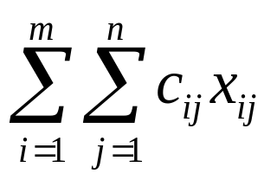
Matematicamente, queremos a minimização do custo total de transporte, a qual é dada por:
Min Z =

Slide 11
As restrições deste tipo de problema são: as fábricas não podem produzir mais do que suas capacidades instaladas e os centros consumidores não desejam receber volumes acima de suas demandas.
Existem duas maneiras para que estas restrições seja implementadas.

Slide 12
1. Na primeira, o montante ofertado (somatório das capacidades das fábricas) deve ser igualado ao total demandado (somatório das demandas dos centros consumidores). Para operacionalizar estas restrições de igualdade, as seguintes regras devem ser seguidas:

Slide 13
No caso de Oferta maior que a Demanda devemos introduzir um destino fantasma (dummy) que tenha os custos de trasnporte unitários de todas as fábricas para este destino iguais a zero. A demanda deste centro consumidor deve ser igual à diferença entre o total ofertado e o total demandado;
No caso de Demanda maior que Oferta devemos introduzir uma fonte de oferta fantasma (dummy) que tenha os custos de transporte unitários para todos os destinos iguais a zero e uma capacidade igual à diferença entre o total demandado e o total ofertado.

Slide 14
Inserindo uma demanda ou uma oferta fantasma, garantimos que todas as restrições do problema serão dadas por igualdades. Em outras palavras, o total fabricado será virtualmente igual à demanda dos centros consumidores e vice-versa. Matematicamente, estas restrições serão representadas pelas equações a seguir:

Slide 15
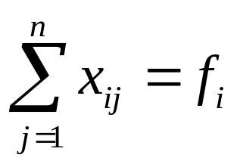
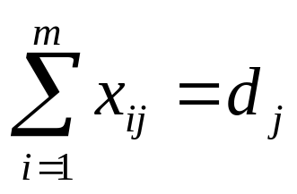
(para i = 1, 2, ..., m) restrições das capacidades das fábricas
O somatório das quantidades enviadas de cada fábrica para os n destinos deve ser igual ao total ofertado por aquela fábrica (f_{i})
(j = 1, 2, ..., n) restrições dos centros consumidores
O somatório das quantidades recebidas por centro consumidor das m fábricas deve ser igual ao total demandado por aquele destino (d_{j}).

Slide 16
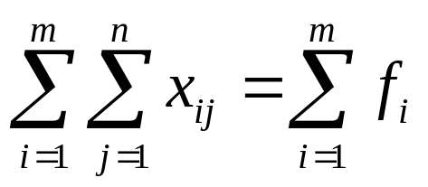
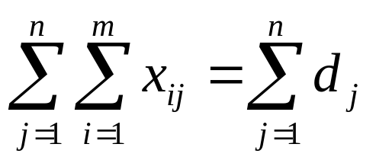
Somando-se todos os lados de todas as restrições, teremos:
e

Slide 17
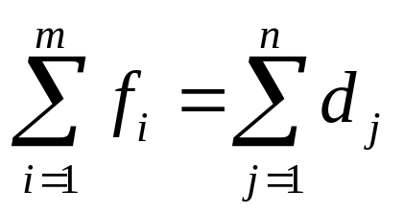
Como os lados esquerdos das duas equações acima representam o somatório dos custos de todos os itens transportados das fábricas para os destinos, podemos concluir que os lados direitos das equações também devem ser iguais, isto é:
Esta última igualdade é condição necessária e suficiente para que qualquer problema de transporte tenha solução ótima quando modelado utilizando variáveis dummy.

Slide 18
2. A segunda forma de se implementar as restrições varia com o total demandado pelos centros consumidores.
O procedimento é o seguinte:
No caso da oferta total ser maior do que a demanda total, nem todas as fábricas produzirão em plena capacidade, porém os centros consumidores irão receber as quantidades que desejam.

Slide 19
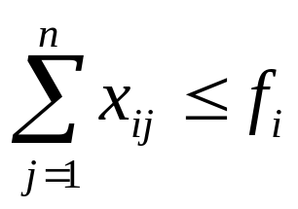
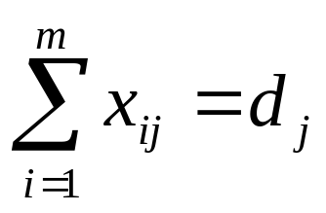
Matematicamente, isto pode ser representado por:
(i = 1, 2, ..., m) restrições das fábricas
(j = 1, 2, ..., n) restrições dos centros
consumidores

Slide 20
No caso da demanda total ser maior do que a oferta total, nem todos os centros consumidores não receberão toda a quantidade que desejam, porém as fábricas irão produzir tudo o que puderem, ou seja, irão trabalhar em plena capacidade.

Slide 21

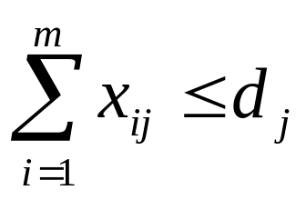
Matematicamente,
(i = 1, 2, ..., m) restrições das
fábricas
(j = 1, 2, ..., n) restrições dos
centros consumidores

Slide 22
Conforme vimos, a inserção de variáveis do tipo dummy não é obrigatória, porém facilitam a interpretação do resultado da otimização. Quando existe um desequilíbrio entre oferta e demanda, podemos ter as seguintes ações e interpretações para as variáveis dummy:
Capacidade > Demanda | Demanda > capacidade
Ação: busca de novos centros consumidores | Ação: criação de nova fábrica
Interpretação: capacidade ociosa das fábricas | Interpretação: demanda não atendida

Slide 23
Exemplo
A MG Auto tem três fábricas: uma em Los Angeles, uma em Detroit e outra em Nova Orleans, e duas grandes centrais de distribuição: uma em Denver e outra em Miami. As capacidades das três fábricas para o próximo trimestre são 1000, 1500 e 1200 carros. As demandas trimestrais nas duas centrais de distribuição são 2300 e 1400 carros. O mapa de distâncias entre as fábricas e as centrais de distriuição é dado na tabela a seguir.
Mapa de distâncias
 | Denver | Miami
Los Angeles | 1000 | 2690
Detroit | 1250 | 1350
Nova Orleans | 1275 | 850

Slide 24
A empresa transportadora encarregada do transporte dos carros cobra 8 centavos por milha por carro. Os custos de transporte por carro nas diferentes rotas, arredondados para o valor mais próximo, são dados na tabela a seguir.
Custos ($) de transporte por carro
 | Denver | Miami
Los Angeles | 80 | 215
Detroit | 100 | 108
Nova Orleans | 102 | 68

Slide 25
Qual a formulação do problema de programação linear?

Slide 26
Problemas de Transporte Não Tradicionais
Como dito anteriormente, a aplicação do problema de transporte não se limita ao transporte de mercadorias entre origens e destinos geográficos. Agora apresentaremos duas situações de aplicações nas áreas de controle da produção e estoques, e serviço de afiação de ferramentas.

Slide 27
Exemplo 1
A Boralis fabrica mochilas para praticantes de esportes radicais. A demanda para seu produto ocorre entre março e junho de cada ano. A Boralis estima que a demanda para os quatro meses é 100, 200, 180 e 300 unidades, respectivamente. A empresa usa mão-de-obra de tempo parcial para fabricar as mochilas e, por causa disso, sua capacidade de produção varia mensalmente. Estima-se que a Boralis possa produzir 50, 180, 280 e 270 unidades de maço a junho. Como a capacidade de produção e a demanda para os diferentes meses não combinam, a demanda de um mês corrente pode ser satisfeita de uma entre três maneiras:

Slide 28
Exemplo 1
Produção do mês corrente.
Excesso de produção de um mês anterior.
Excesso de produção em um mês posterior (atendimento de pedidos pendentes).

Slide 29
Exemplo 1
No primeiro caso, o custo de produção por mochila é $ 40. O segundo caso incorre em um custo adicional de permanência em estoque de $ 0,50 por mochila por mês. No terceiro caso há um custo adicional de multa de $ 2 por mochila para cada mês de atraso. A Boralis quer determinar a programação ótima de produção para os quatro meses.

Slide 30
Exemplo 1
A situação pode ser formulada como um problema de transporte reconhecendo os paralelos entre os elementos do problema de produção-estoque e o problema de transporte, conforme demonstrado na tabela a seguir.

Slide 31
Exemplo 1
Produção-estoque e problema de transporte
Transporte | Produção-estoque
1 - Origem i | 1 – Período de Produção i
2 - Destino j | 2 – Período de Demanda j
3 – Quantidade fornecida na origem i | 3 – Capacidade de produção do período i
4 – Demanda do destino j | 4 – Demanda para o período j
5 – Custo unitário de transporte da origem i ao destino j | 5 – Custo unitário (produção + estoque + multa) no período i para o período j

Slide 32
Exemplo 2
A Arkansas Pacific opera uma serraria de médio porte. A serraria prepara diferentes tipos de madeira que abrangem desde o pinho, macio, até o carvalho, duro, conforme uma programação semanal. Dependendo do tipo de madeira a ser serrada, a demanda de serras adiadas varia de dia para dia conforme os dados da tabela a seguir, referentes a uma semana (7 dias) de produção.

Slide 33
Demanda de serras
Dia | Seg. | Ter. | Quarta | Quinta | Sexta | Sab. | Dom
Demanda Serras | 24 | 12 | 14 | 20 | 18 | 14 | 22

Slide 34
A serraria pode satisfazer a demanda diária das seguintes maneiras:
Comprar novas serras ao custo de $ 12 por serra.
Usar um serviço noturno de afiação ao custo de $ 6 por serra.
Usar um serviço de afiação lento, de 2 dias, ao custo de $ 3 por serra.

Slide 35
A situação pode ser representada como um problema de transporte com oito origens e sete destinos. Os destinos representam os sete dias da semana. As origens do modelo são definidas da seguinte maneira:
Origem 1 corresponde a comprar novas serras, o que, em caso extremo, pode chegar à quantidade suficiente para abastecer a demanda para todos os sete dias ( = 24 + 12 + 14 + 20 + 18 + 14 + 22 = 124). Origens 2 a 8 correspondem aos sete dias da semana.

Slide 36
A quantidade fornecida por cada uma dessas origens é igual ao número de serras utilizadas ao final do dia associado. Por exemplo, origem 2 (isto é, segunda) fornecerá uma quantidade de serras utilizadas igual à demanda de segunda. O custo unitário de transporte para o modelo é $ 12, $ 6 ou $ 3, dependendo de o suprimento de serras ser satisfeito por novas serras, pelo serviço noturno de afiação ou pelo serviço de afiação de dois dias.

Slide 37
Observe que o serviço noturno significa que as serras utilizadas enviadas ao final do dia i estarão disponíveis para utilização no início do dia i + 1 ou do dia i + 2, porque o serviço lento de dois dias não estará disponível até o início do dia i + 3.

Slide 38
O Problema de Designação
‘A melhor pessoa para a tarefa’ é uma descrição adequada do problema de designação. A situação pode ser ilustrada pela designação de trabalhadores com graus variáveis de habilidade a determinadas tarefas. Uma tarefa que combine com a habilidade de um trabalhador custa menos do que uma tarefa para a qual o trabalhador não seja tão habilidoso.

Slide 39
O Problema de Designação
Também conhecido por Problema de Atribuição ou Alocação.
Podemos dizer também que consiste em determinar a maneira ótima de se alocar n tarefas à n máquinas de modo que nenhuma tarefa deixe de ser executada e que todas as máquinas tenham uma tarefa designada a elas.

Slide 40
O Problema de Designação
O objetivo do problema é determinar a designação de menor custo de trabalhadores a tarefas.
O problema geral de designação com n trabalhadores e n tarefas é representado na tabela a seguir.

Slide 41
O Problema de Designação
Tarefas
1 2 ... n
1 c₁₁ c₁₂ ... C_{1n} 1
2 c₂₁ c₂₂ ... C_{2n} 1
Trabalhador
: : : : : :
n c_{n1} c_{n2} ... c_{nn} 1
1 1 ... 1

Slide 42
O Problema de Designação
O problema de designação é, na realidade, um caso especial do problema de transporte no qual os trabalhadores representam as origens e as tarefas representam os destinos. A quantidade fornecida (demandada) em cada origem (destino) é exatamente igual a 1. O custo de ‘transportar’ o trabalhador i para a tarefa j é c_{ij}.

Slide 43
O Problema de Designação
Na verdade, o problema de designação pode ser resolvido diretamente como um problema de transporte comum. De qualquer maneira, o fato de todas as quantidades fornecidas e demandadas serem iguais a 1 levou ao desenvolvimento de um algoritmo de solução simples denominado Método Húngaro.

Slide 44
O Método Húngaro
Embora o novo método de solução pareça não ter relação alguma com o problema de transporte, na realidade a raiz do algoritmo é o método simplex, exatamente como a do problema de transporte.

Slide 45
O Método Húngaro
Exemplo:
Os três filhos de Joe Kline – John, Karen e Terri – querem ganhar algum dinheiro para gastar durante uma excursão da escola até o zoológico local. O Sr. Klyne escolheu três tarefas para seus filhos:
1 – cortar a grama
2 – pintar a porta da garagem
3 – lavar os carros da família

Slide 46
O Método Húngaro
Para evitar a concorrência prevista entre os irmãos, ele pediu que seus filhos apresentassem propostas (fechadas) do que eles consideravam que fosse um pagamento justo para cada uma das três tarefas. Ficou combinado que os três concordariam com a decisão do pai sobre quem executaria qual tarefa. A Tabela a seguir resume as propostas recebidas. Com base nessas informações, como o Sr. Klyne deve designar as tarefas?

Slide 47
O Método Húngaro
Resolução:
O Método Húngaro consta de 3 etapas:
1ª - na matriz de custo original, identifique o mínimo de cada linha e o subtraia de todas as entradas da linha.
2ª - na matriz resultante da etapa 1, identifique o mínimo de cada coluna e o subtraia de toda as entradas da coluna.
3ª - Identifique a solução ótima como a designação viável associada com os elementos zero da matriz obtida na etapa 2.

Slide 48
O Método Húngaro
Problema de designação do Sr. Klyne
Cortar Pintar Lavar
John $ 15 $ 10 $ 9
Karen $ 9 $ 15 $ 10
Terri $ 10 $ 12 $ 8

Slide 49
O Método Húngaro
Etapa 1 do Método Húngaro
mínimo
Cortar Pintar Lavar linha
John 15 10 9 p₁=9
Karen 9 15 10 p₂=9
Terri 10 12 8 p₃=8

Slide 50
O Método Húngaro
Etapa 2 do Método Húngaro
Cortar Pintar Lavar
John 6 1 0
Karen 0 6 1
Terri 2 4 0
mínimo
coluna q₁ = 0 q₂ = 1 q₃ = 0

Slide 51
O Método Húngaro
Etapa 3 do Método Húngaro
Cortar Pintar Lavar
John 6 0 0
Karen 0 5 1
Terri 2 3 0

Slide 52
O Método Húngaro
As células com entradas zero sublinhadas dão a solução ótima, o que significa que John pintará a porta da garagem, Karen cortará a grama e Terri lavará os carros da família. O custo total para o Sr. Klyne é:
9 + 10 + 8 = 27.

Slide 53
O Método Húngaro
Essa quantia também será sempre igual a
(p1 + p2 + p3) + (q1 + q2 + q3) =
(9 + 9 + 8) + (0 + 1 + 0) = $ 27

Slide 54
O Método Húngaro
As etapas do método húngaro apresentadas funcionam bem no exemplo precedente porque as entradas zero na matiz final produzem uma designação viável (no sentido de que uma tarefa distinta é designada a cada filho). Em alguns casos, os zeros criados pelas etapas 1 e 2 podem não resultar em uma solução viável diretamente e serão necessárias mais etapas para achar a designação ótima (viável).

Slide 55
O Método Húngaro
Considere o exemplo a seguir.
Considere que a situação discutida no exemplo anterior seja estendida para quatro filhos e quatro tarefas, conforme tabela a seguir.

Slide 56
O Método Húngaro
Tarefa
1 2 3 4
1 $ 1 $ 4 $ 6 $ 3
Filho 2 $ 9 $ 7 $ 10 $ 9
3 $ 4 $ 5 $ 11 $ 7
4 $ 8 $ 7 $ 8 $ 5

Slide 57
Aplique as etapas 1 e 2 do método húngaro.

Slide 58
As localizações das entradas zero não permitem designar tarefas únicas a todos os filhos. Por exemplo, se designarmos a Tarefa 1 ao Filho 1, então a coluna 1 será eliminada e o Filho 3 não terá uma entrada zero nas três colunas restantes.
Esse obstáculo pode ser superado com a adição das seguintes etapas:

Slide 59
Etapa 2a: Se não for possível garantir nenhuma designação viável (com todas as entradas zero) pelas etapas 1 e 2,
Trace o número mínimo de linhas horizontais e verticais na última matriz reduzida que abrangerá todas as entradas zero;
Selecione a menor entrada não abrangida, subtraia essa entrada de todas as entradas não abrangidas e então a adicione a todas as entradas na interseção de duas linhas;

Slide 60
O Método Húngaro
Tarefa
1 2 3 4
1 0 3 2 2
Filho 2 2 0 0 2
3 0 1 4 3
4 3 2 0 0
1 2 3 4
1 0 2 1 1
Filho 2 3 0 0 2
3 0 0 3 2
4 4 2 0 0

Slide 61
O Método Húngaro
iii) Se não for possível encontrar nenhuma designação viável entre as entradas zero resultantes, repita a etapa 2a. Caso contrário, passe para a etapa 3 a fim de determinar a designação ótima.

Slide 62
O Método Húngaro
1 2 3 4
1 0 2 1 1
Filho 2 3 0 0 2
3 0 0 3 2
4 4 2 0 0

Slide 63
O Método Húngaro
O custo ótimo associado é
1+ 10 + 5 + 5 = $ 21
O mesmo custo também é determinado pela soma dos p_{i} e q_{j} e pela entrada que foi subtraída depois que as células selecionadas foram determinadas, isto é,
(1 + 7 + 4 + 5) = (0 + 0 + 3 + 0) + 1 = $ 21

Slide 64
Referências
LACHTERMACHER, G. Pesquisa Operacional na Tomada de Decisões: modelagem em Excel. São Paulo: Campus, 2006.
TAHA, H. A. Pesquisa Operacional: uma visão geral. 8. ed. – São Paulo: Pearson Prentice Hall, 2008.

